Slide 1
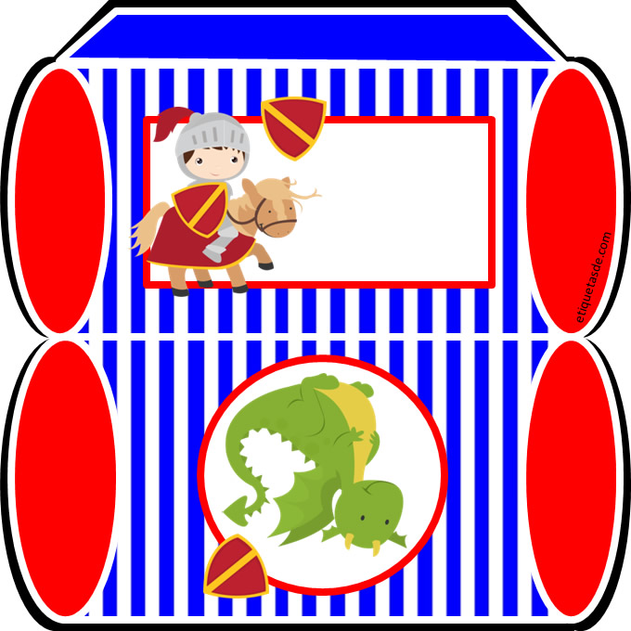
Cajita Almohadita
Hoja-Papel A4/Carta
Nombre
Nombre
Cumplo xx
Cumplo xx
etiquetasde.com

